Slide 1


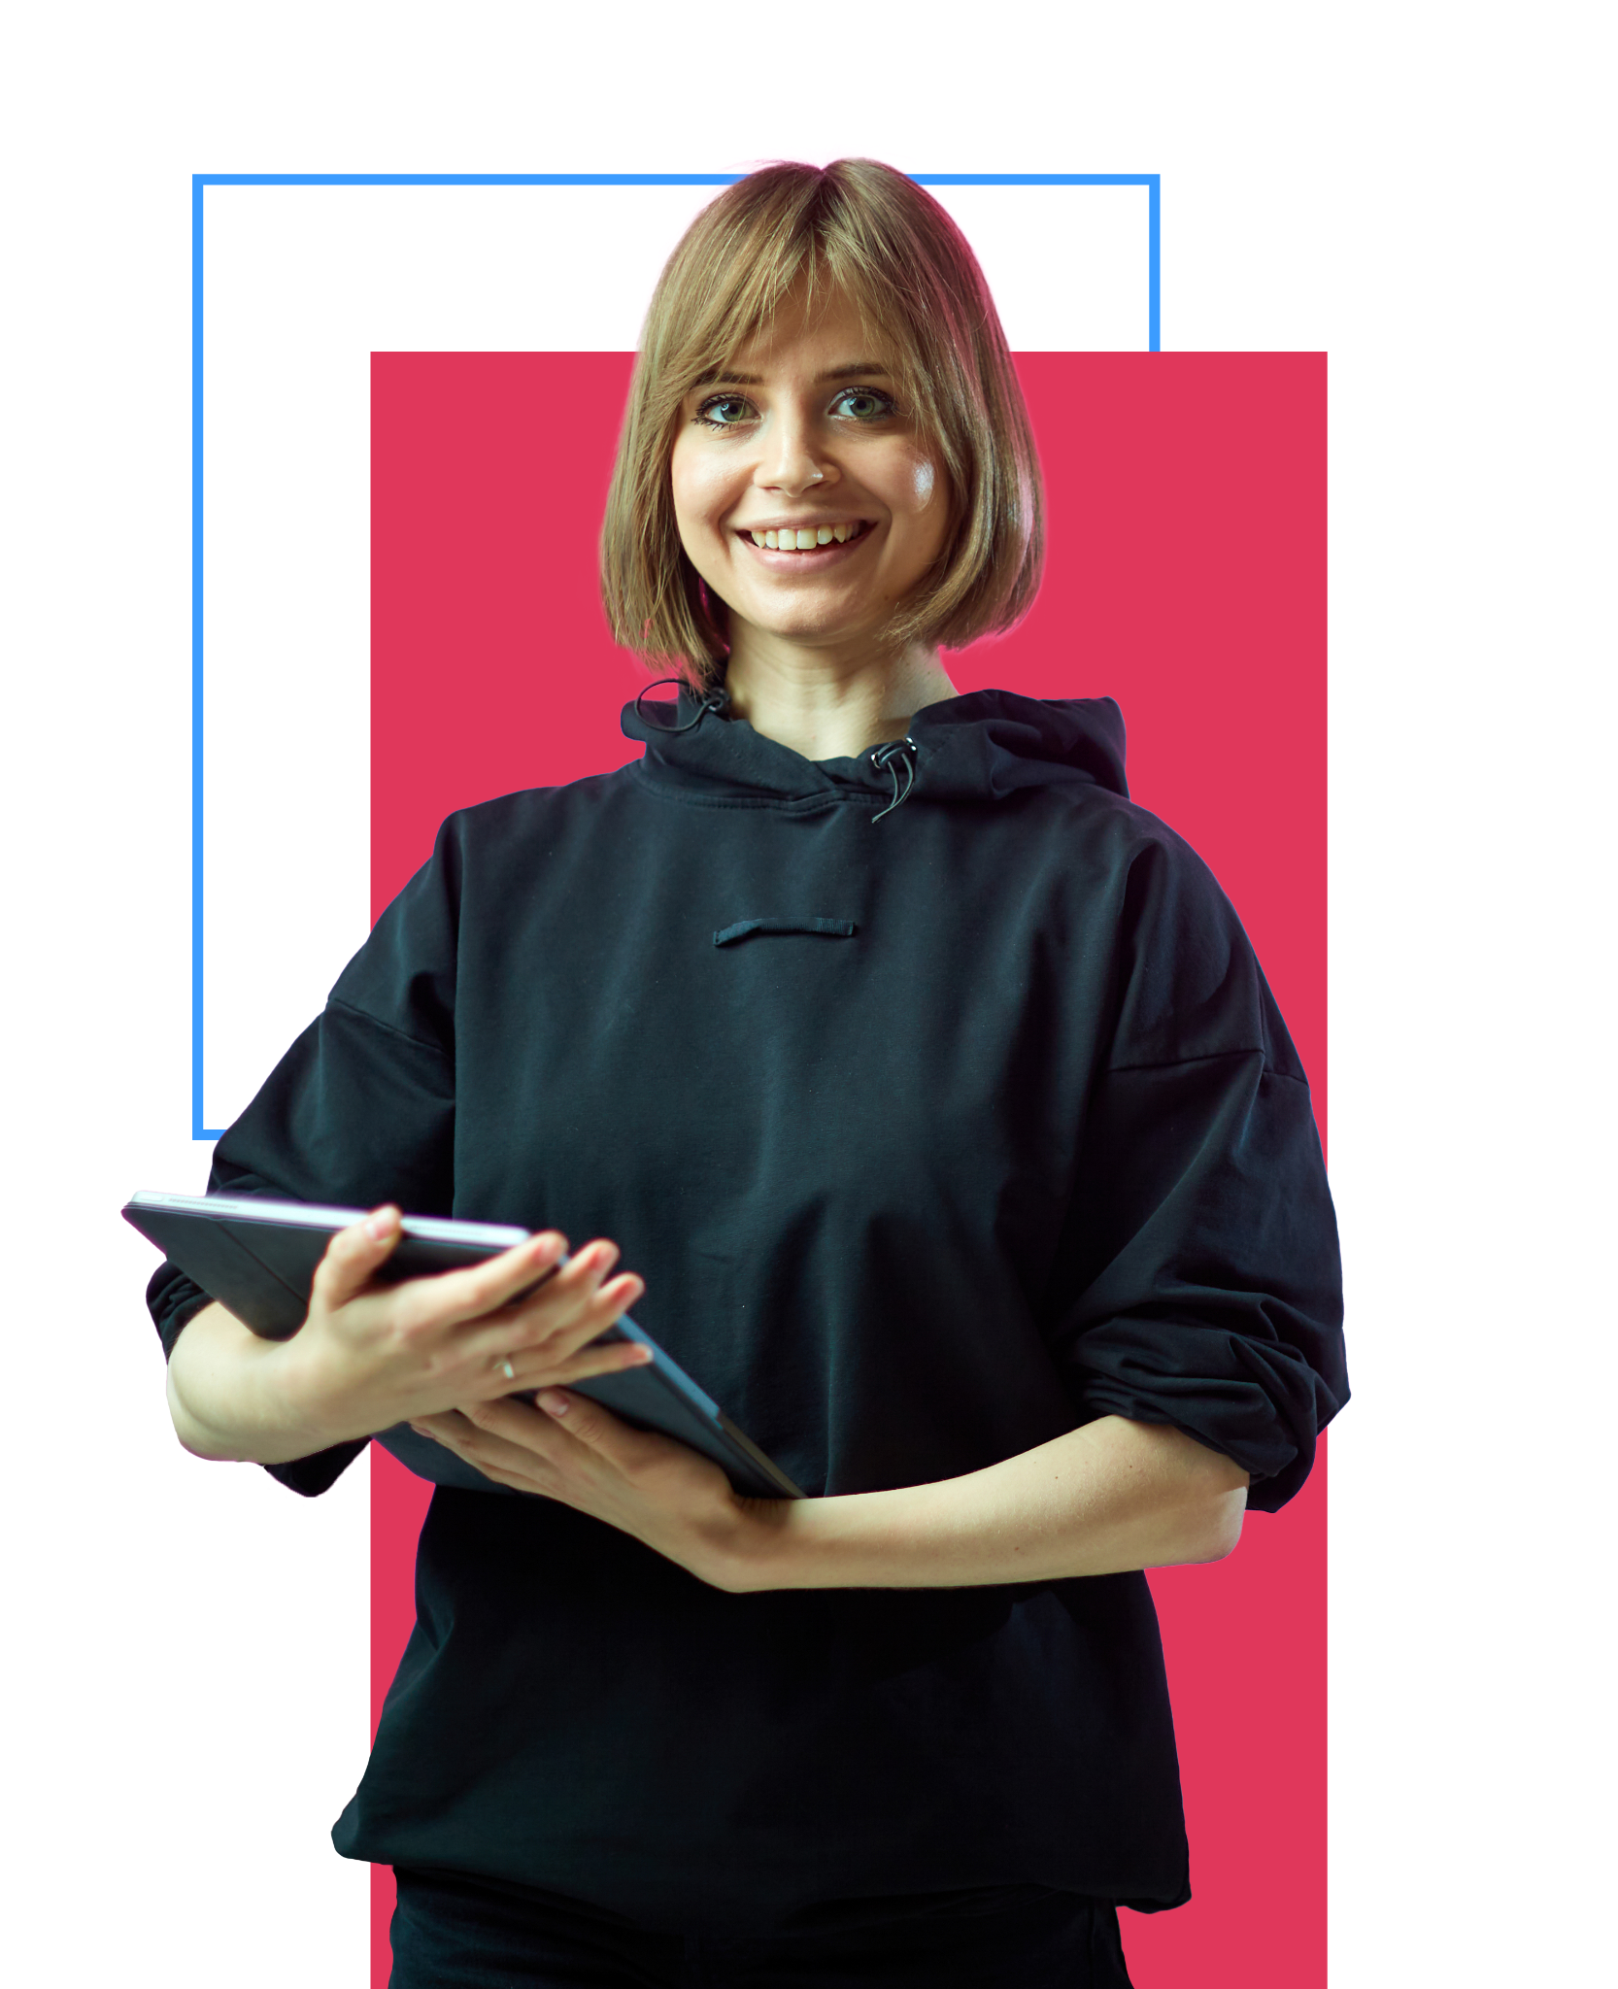
BOOTCAMP EN
DESARROLLO
WEB
Presentación de proyectos finales

Slide 2

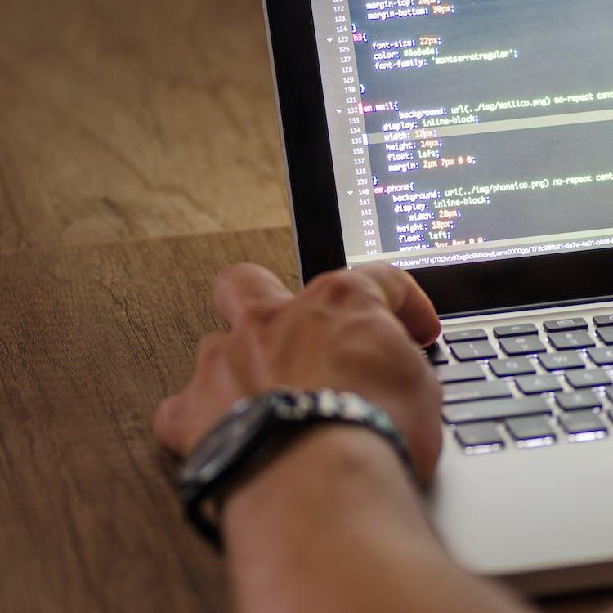

Neyder Alexis Hernández Carrillo

Slide 3
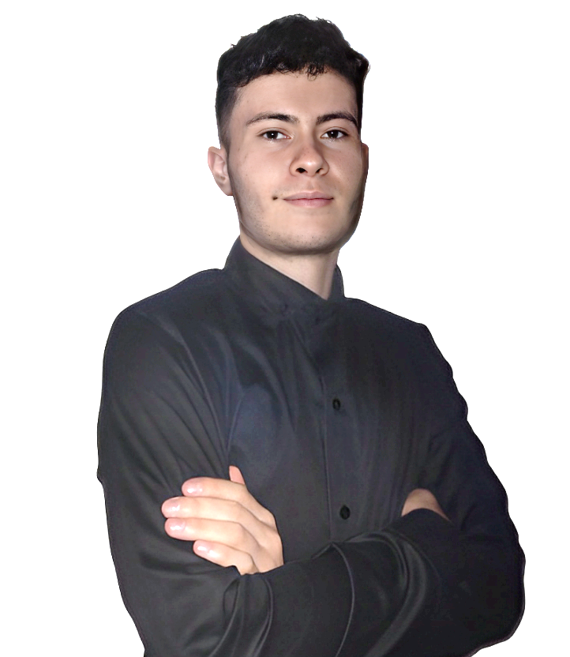
Neyder Alexis Hernández Carrillo
Estudiante de ingeniería de software de último semestre

Slide 4
Este proyecto aborda la necesidad de registrar y hacer seguimiento de especies en peligro de extinción en Cundinamarca y Boyacá, facilitando la documentación y monitoreo de estas especies por parte de investigadores y entusiastas de la biodiversidad.
¿Cuál es la necesidad que resuelve su proyecto?

Slide 5
El objetivo es crear una herramienta que permita a los usuarios registrar especies en peligro de extinción, su ubicación de avistamiento, y llevar un registro de cuándo y dónde fueron vistas, todo ello de forma sencilla y accesible.
¿Cuál es el objetivo de su proyecto?

Slide 6
El proyecto consiste en un blog de notas adaptado para el avistamiento de especies en peligro de extinción en las regiones de Cundinamarca y Boyacá, la aplicación permite a los usuarios registrar el nombre de la especie, la zona de avistamiento, y marcar si ha sido vista, utiliza Bootstrap para una interfaz moderna y responsiva, y almacena la información localmente en el dispositivo del usuario para acceso sin conexión.
Resuma su proyecto en un párrafo

Slide 7
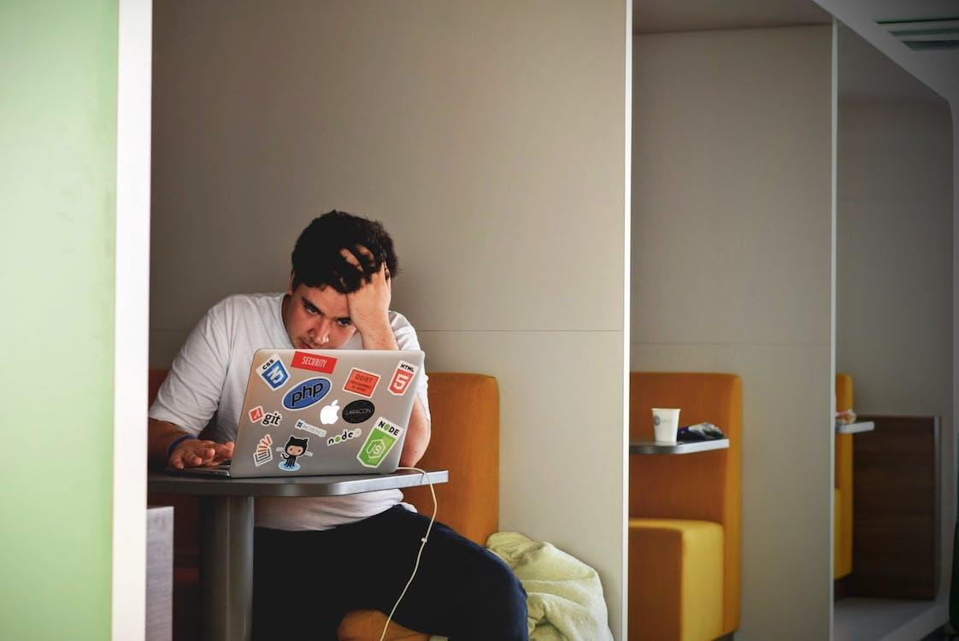
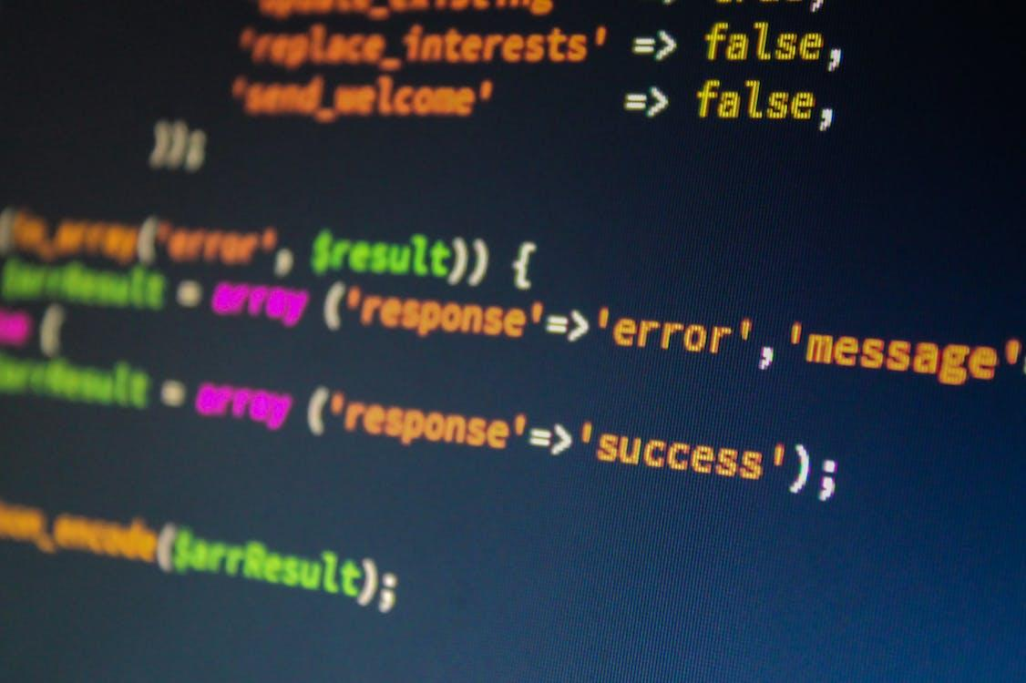
¡Gracias!
Notes:
Recordemos todo lo que hicimos y que sigue

